Slide 1

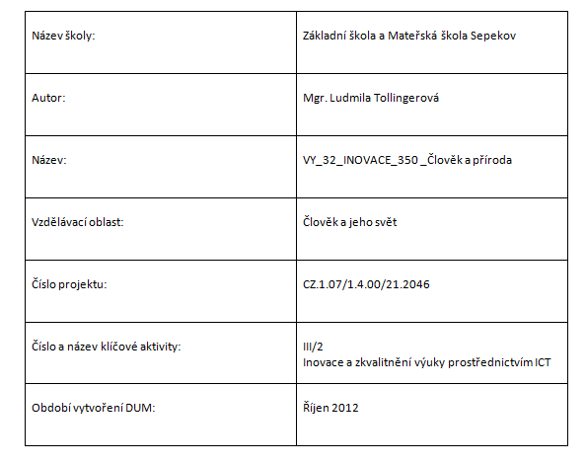

Slide 2
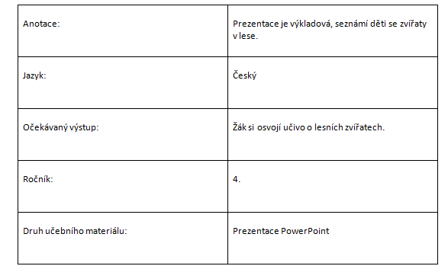

Slide 3
LES
Zvířata

Slide 4
Prase divoké
je všežravec
má jemný čich a přizpůsobený rypák k rytí v zemi
živí se lesními plody, kořínky, plži
samice (bachyně) se stará o pruhovaná mláďata
divoká prasata mají mohutné zuby

Slide 5
Srnec obecný
je býložravec
má zakrněný ocásek, na zadečku má oválnou bílou skvrnu
samice mají parůžky
patří mezi lovnou zvěř

Slide 6
Veverka obecná
je to hlodavec
barvu má zrzavou, hnědou
umí šplhat, dobře skáče, kormidluje huňatým ocasem
živí se žaludy, bukvicemi, oříšky, semeny

Slide 7
Jezevec lesní
je to všežravec
má černobílou pruhovanou hlavu
patří mezi noční zvířata
vyhrabává složité podzemní nory
v zimě spí

Slide 8
Liška obecná
je to psovitá šelma
žije v lese a u lidských obydlích
loví myši, žáby, brouky, uloví zajíce
může být přenašečem vztekliny

Slide 9
Datel černý
patří mezi šplhavce
má silný zobák
je velmi užitečný
vytesává hlubokou dutinu do stromu, kam snáší vajíčka
zobákem rozbíjí kůru a dlouhým jazykem vybírá larvy hmyzu

Slide 10
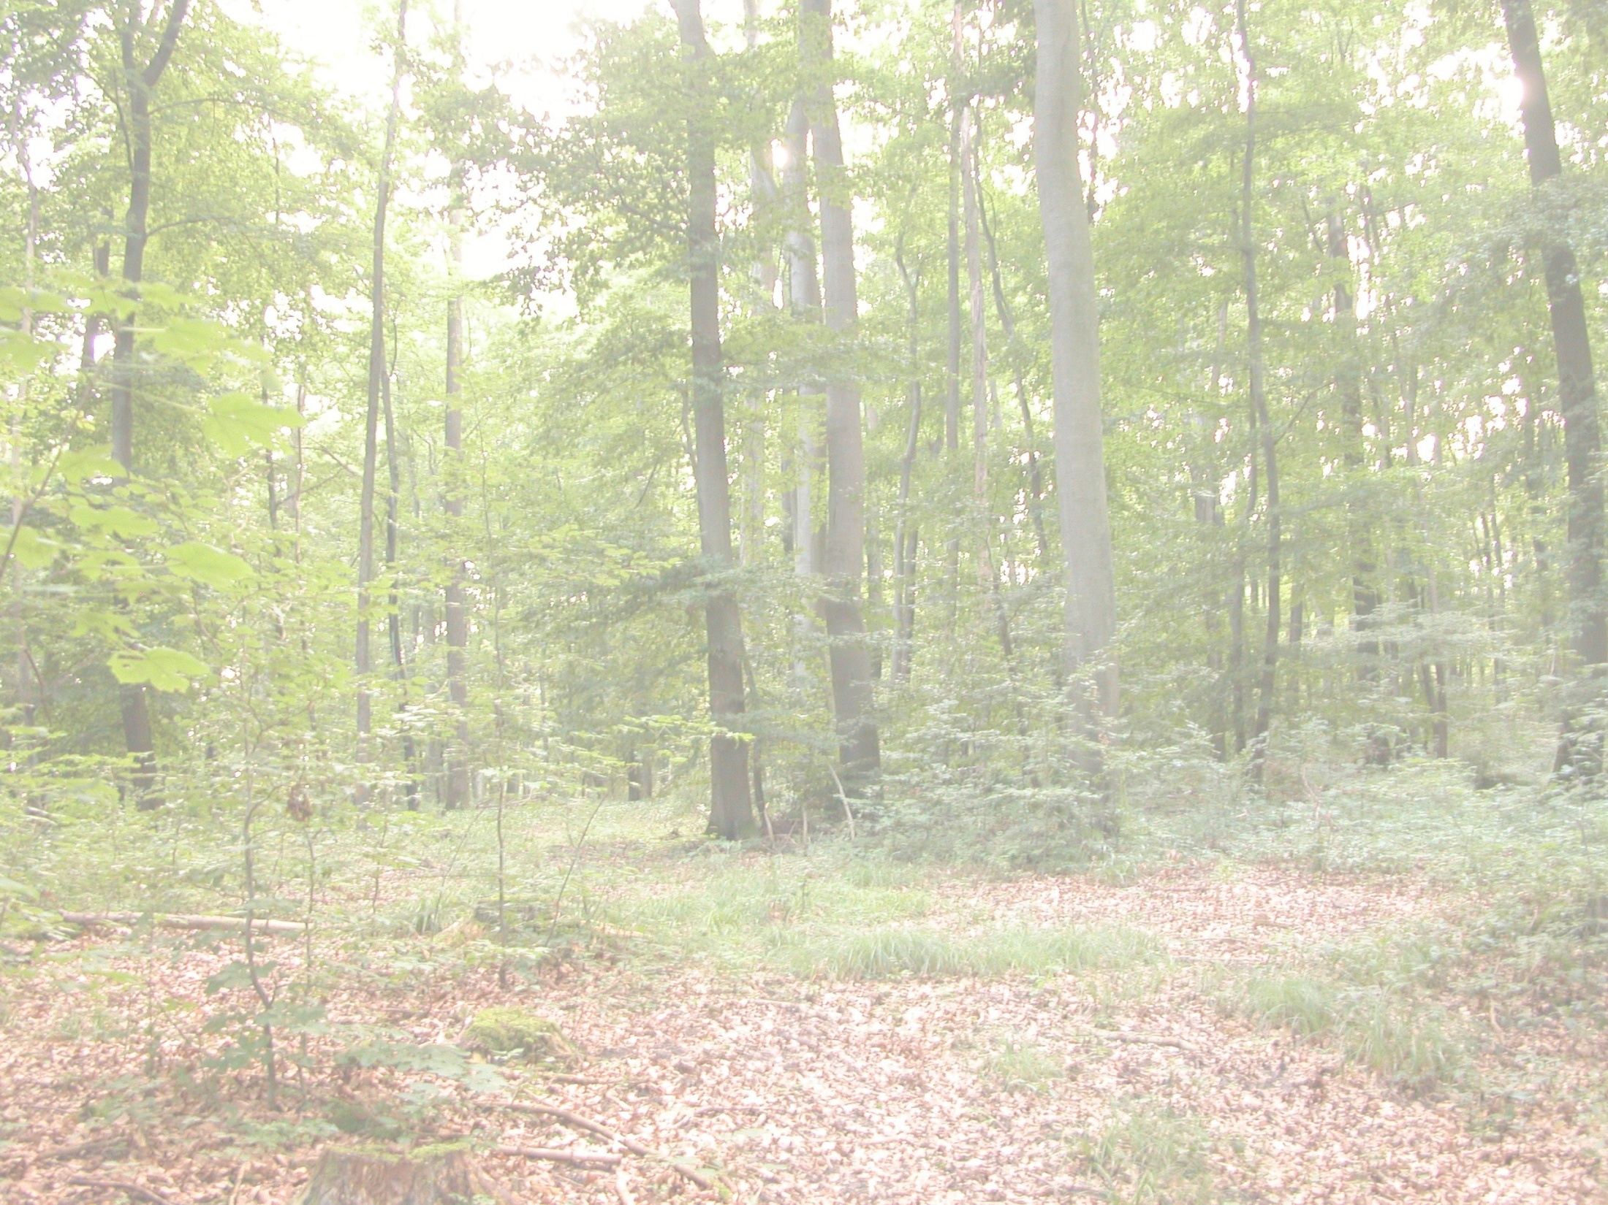
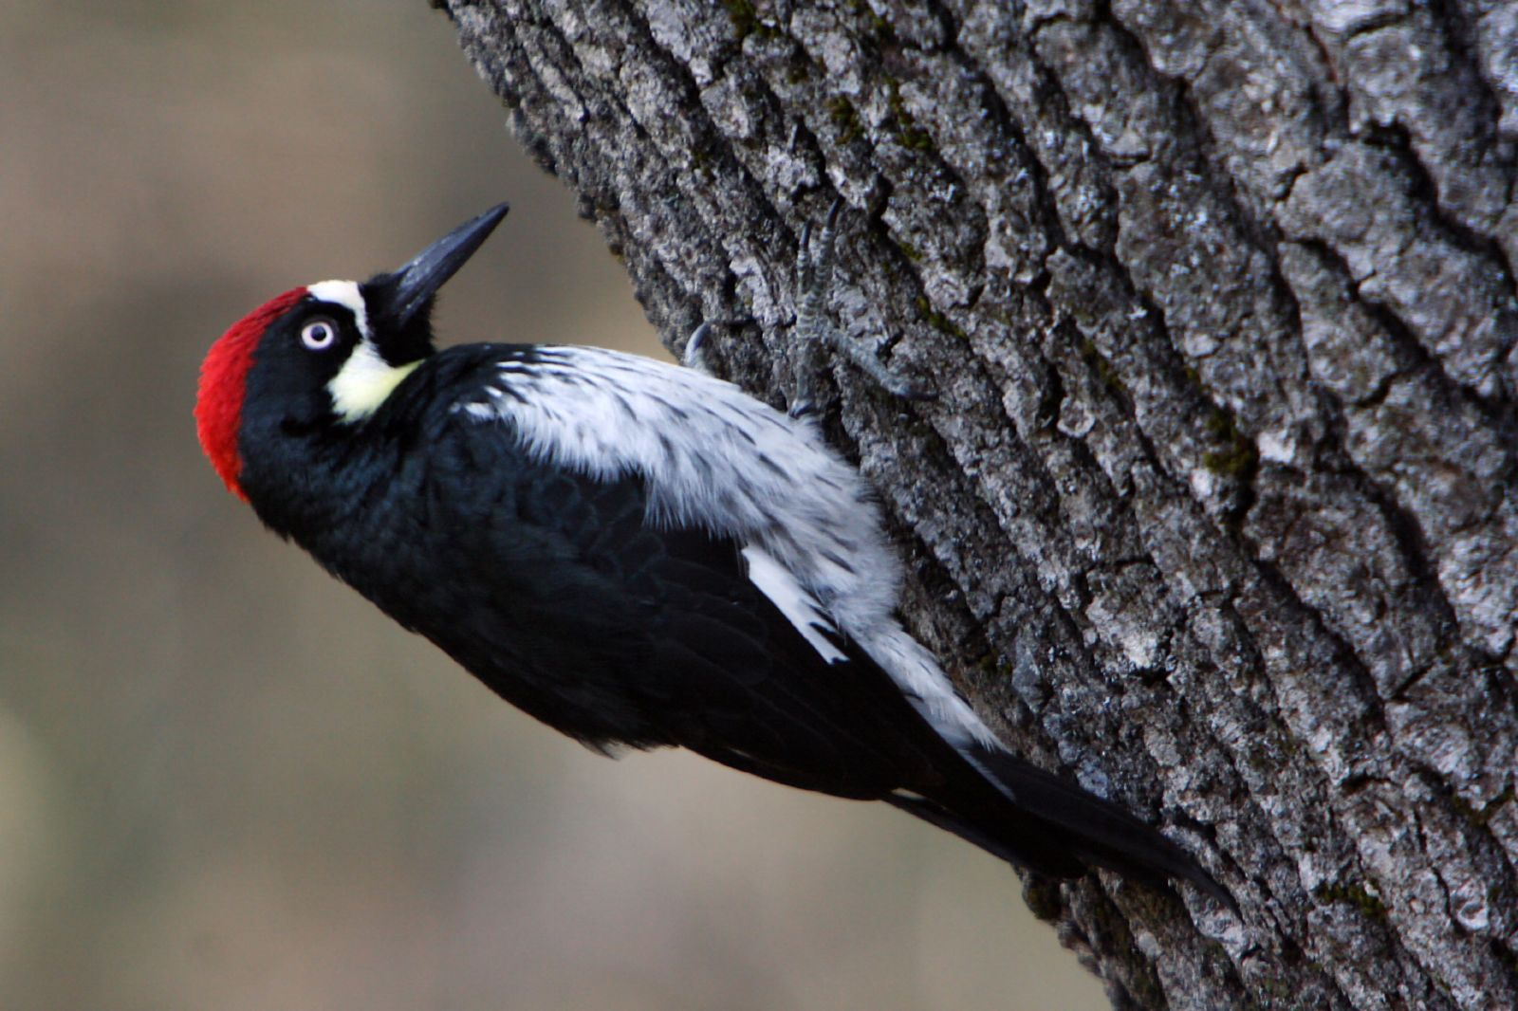
Steve Ryan: http://commons.wikimedia.org/wiki/File:Acorn_Woodpecker_on_black_oak_tree.jpg

Slide 11
Kukačka obecná
má pruhovanou hruď, žluté oči, zakřivený zobák
sameček kuká
nestaví hnízdo, neumí se postarat o potomky
snáší vajíčka do cizích hnízd
živí se chlupatými housenkami
odlétá do teplých krajin
je velice užitečná

Slide 12
Zmije obecná
noční živočich
ve dne se vyhřívá na sluníčku
délka až 80 cm
zbarvení šedé, hnědé, černé a na zádech má klikatou čáru
je vejcoživorodá
je to náš jediný jedovatý had
loví myši, hmyz

Slide 13
Mravenec lesní
patří mezi živočichy, kteří chrání les
staví si mohutná hnízda (mraveniště)
v mraveništi žije přes milion dělnic
mravenci mají jednu královnu
lesní mravenci jsou draví

Slide 14
Lýkožrout smrkový
patří mezi kůrovce – škůdci lesů
žije hlavně na smrku
postižené stromy se musí vykácet
stromu škodí jeho larvy, které vyžírají lýko stromu

